Slide 1
ФГБОУ ВО «Красноярский государственный медицинский университет им. проф. В.Ф. Войно-Ясенецкого» Минздрава России ЛЕЧЕБНЫЙ ФАКУЛЬТЕТ
Первичная аккредитация специалистов – 2018.
Подготовка.
Декан
Газенкампф А.А.

Slide 2
Состав аккредитационной подкомиссии
Подкомиссия
50 врачей из практического здравоохранения с высшей квалификационной категорией.
Председатель подкомиссии
Максимчук Тамара Васильевна
зам.главного врача ГП № 7
Секретарь - ?

Slide 3
Ориентировочные сроки проведения первичной аккредитации по специальности 31.05.01 «Лечебное дело»
ЭТАП | СРОКИ
Тестирование | 26.06.2017г.
Практические навыки | 29.06. – 07.07.2017г.
Задачи | 11.07. – 14.07.2017г.

Slide 4
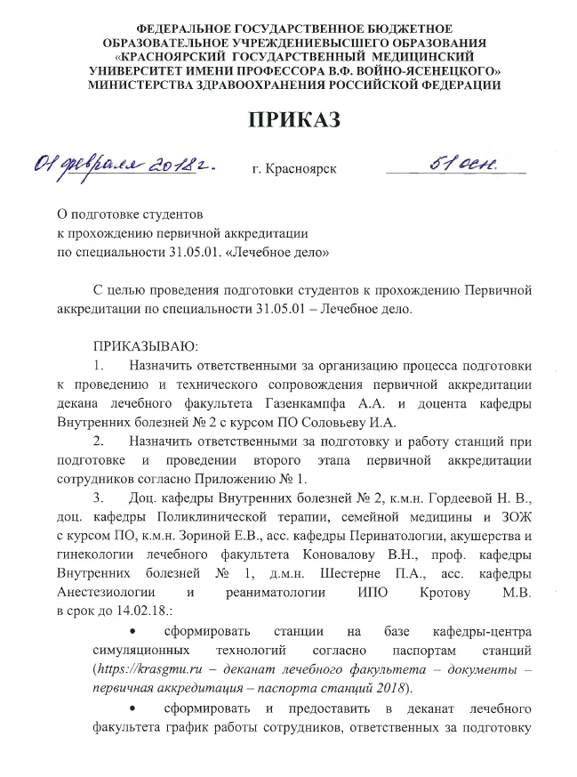
ПРИКАЗ Ректора № 510-осн от 01.02.2018г.

Slide 5
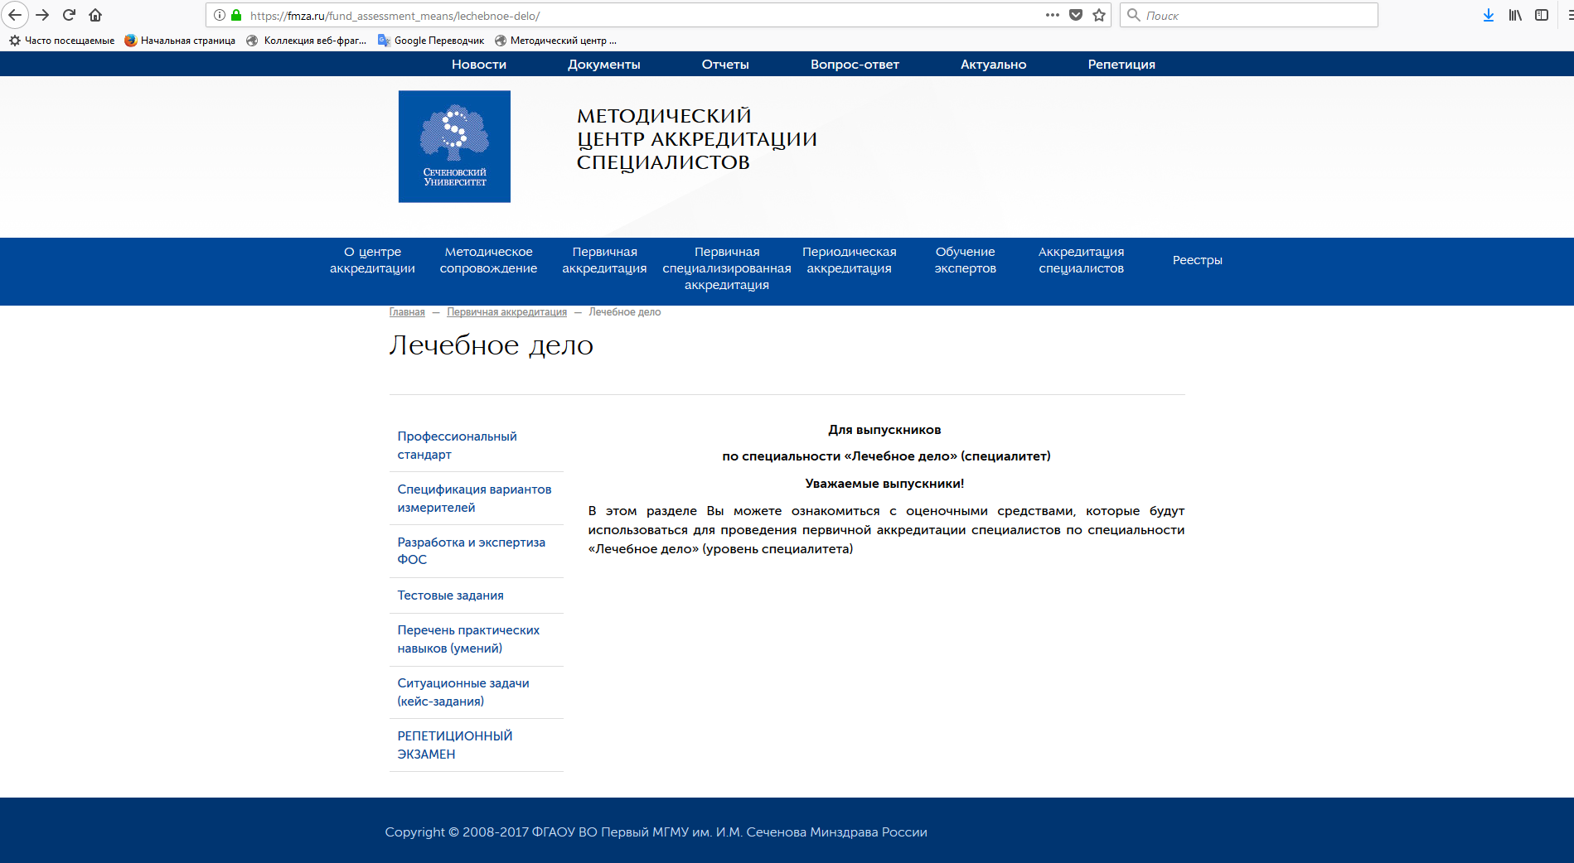
Тестирование
https://fmza.ru/fund_assessment_means/lechebnoe-delo/

Slide 6
Тренировочное тестирование
2017г – 2 попытки.
2018г – 10 попыток.
Расписание с 1-го марта по 18-ое мая
Разбор на лекциях

Slide 7
Практические навки
№ | Станция | Проверяемые навыки | Оборудование
1. | ДИСПАНСЕ-РИЗАЦИЯ | Обработка рук, измерение артериального давления. Осмотр пациента с заболеванием органов дыхания | Тренажер для измерения артериального давления Тренажер для диагностики заболеваний легких
2. | ФИЗИКАЛЬНОЕ ОБСЛЕДОВАНИЕ ПАЦИЕНТА | Осмотр пациента с заболеванием сердечно сосудистой системы | Тренажер для диагностики заболеваний сердца
3. | НЕОТЛОЖНАЯ МЕДИЦИНСКАЯ ПОМОЩЬ | Внутривенное ведение пациенту 40% р-ра глюкозы. | Фантом с возможностями проведения внутривенных, внутримышечных и подкожных инъекций.
4. | БАЗОВЫЙ РЕАНИМАЦИОН-НЫЙ КОМПЛЕКС | Проведение сердечно-легочной реанимации | Манекен взрослого для обучения СЛР с компьютерной регистрацией результатов
5. | ЭКСТРЕННАЯ МЕДИЦИНСКАЯ ПОМОЩЬ | Экстренная медицинская помощь при жизнеугрожающих состояниях | Полноростовой универсальный манекен с возможностью имитации различных показателей
Станция № 6 «Коммуникативные навыки» - ???

Slide 8
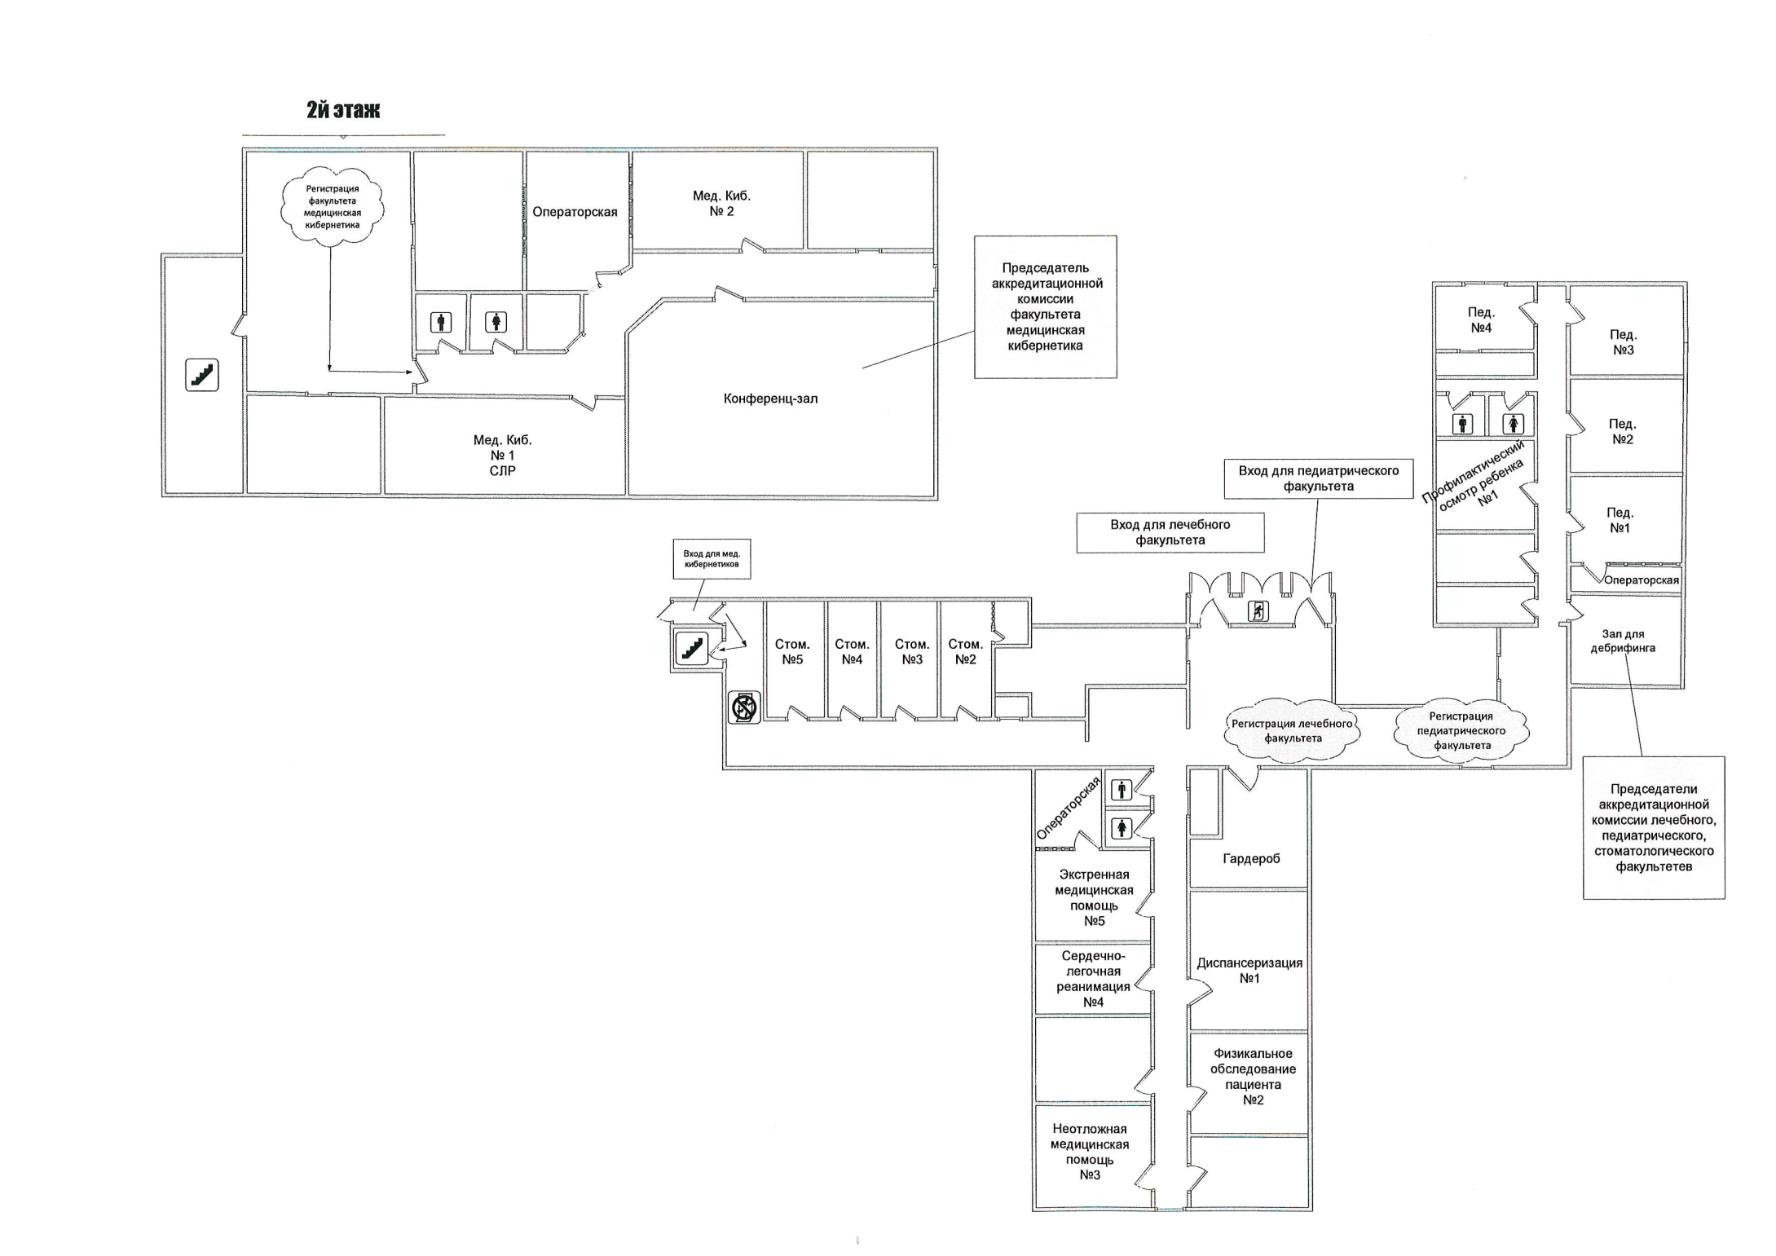

Slide 9
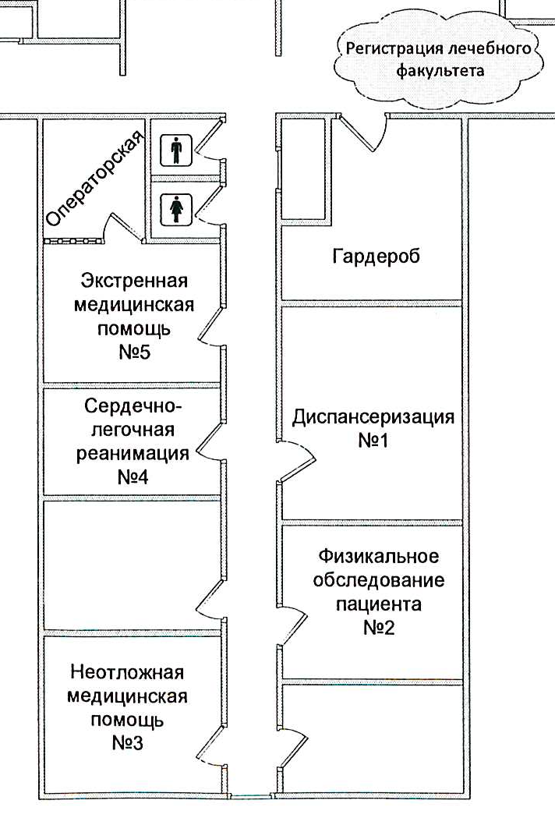
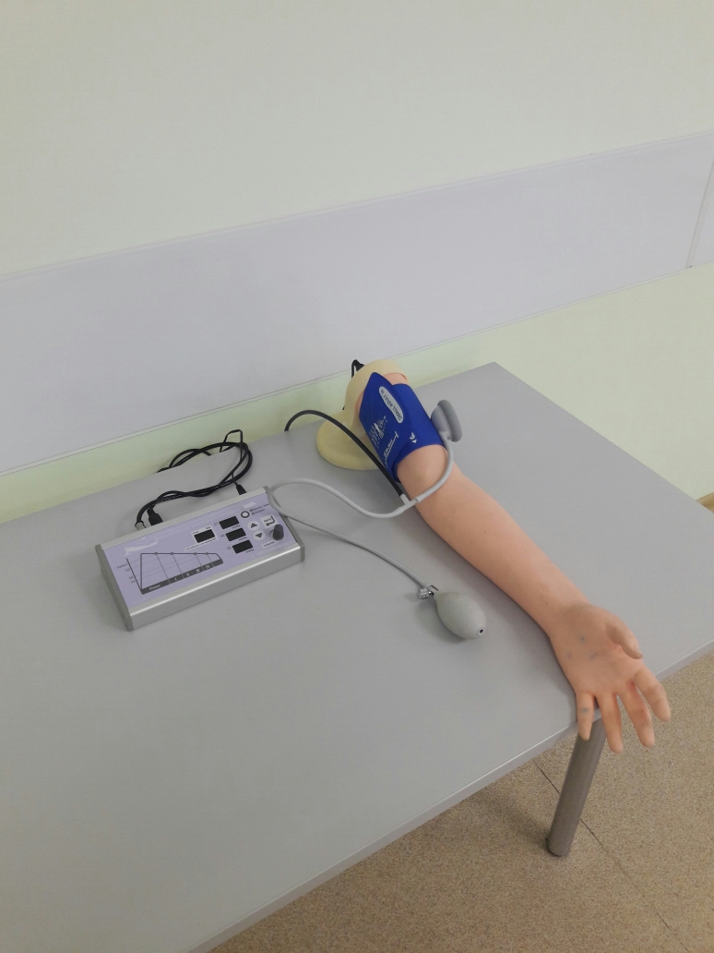
доц. Зорина Е.В. доц. Барон И.И. доц. Евсюков А.А.

Slide 10
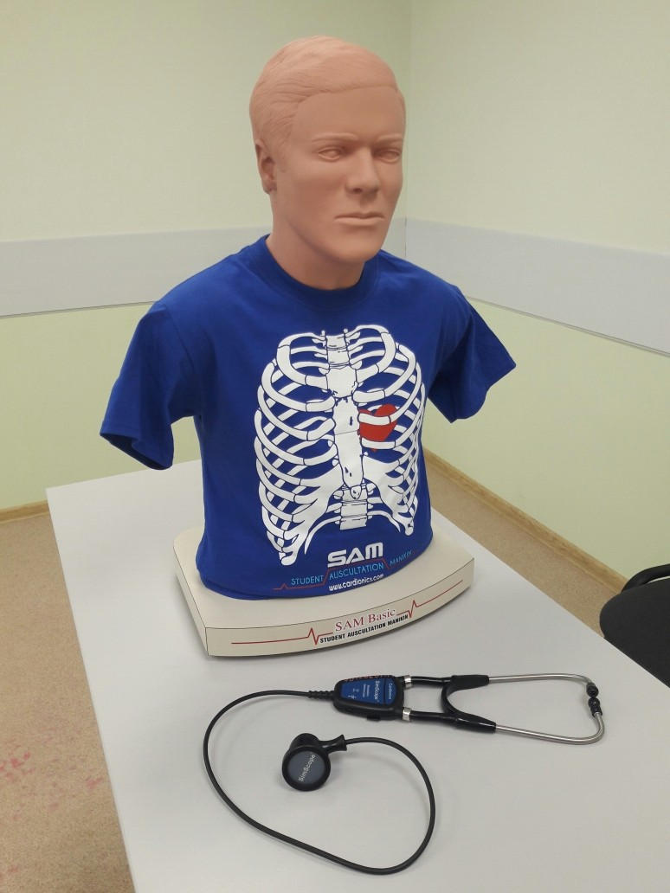
доц. Гордеева Н.В.
асс. Шестакова Н.А.
асс. Егоров С.А.

Slide 11
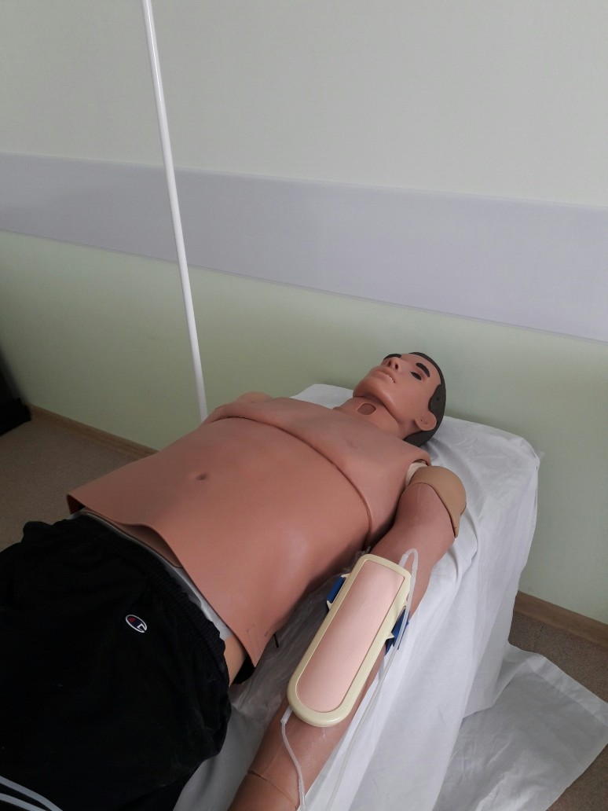
асс. Коновалов В.Н.
доц. Коваленко А.А.
доц. Алексеева Е.А.

Slide 12
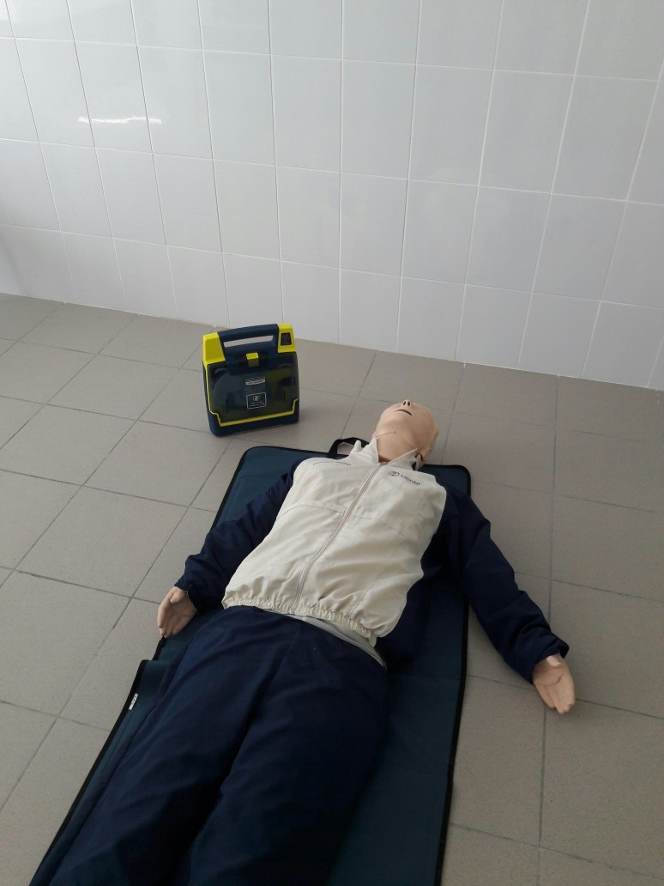
асс. Кротов М.В.
асс. Довбыш Н.Ю.
асс. Сорсунов С.В.

Slide 13
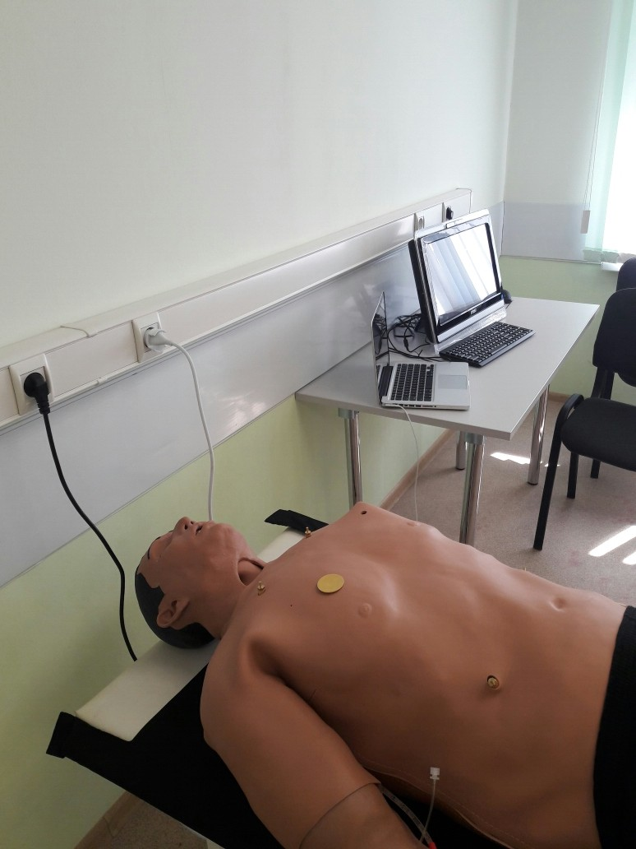
проф. Шестерня П.А.
доц. Головенкин С.Е.
доц. Черонова А.А.

Slide 14
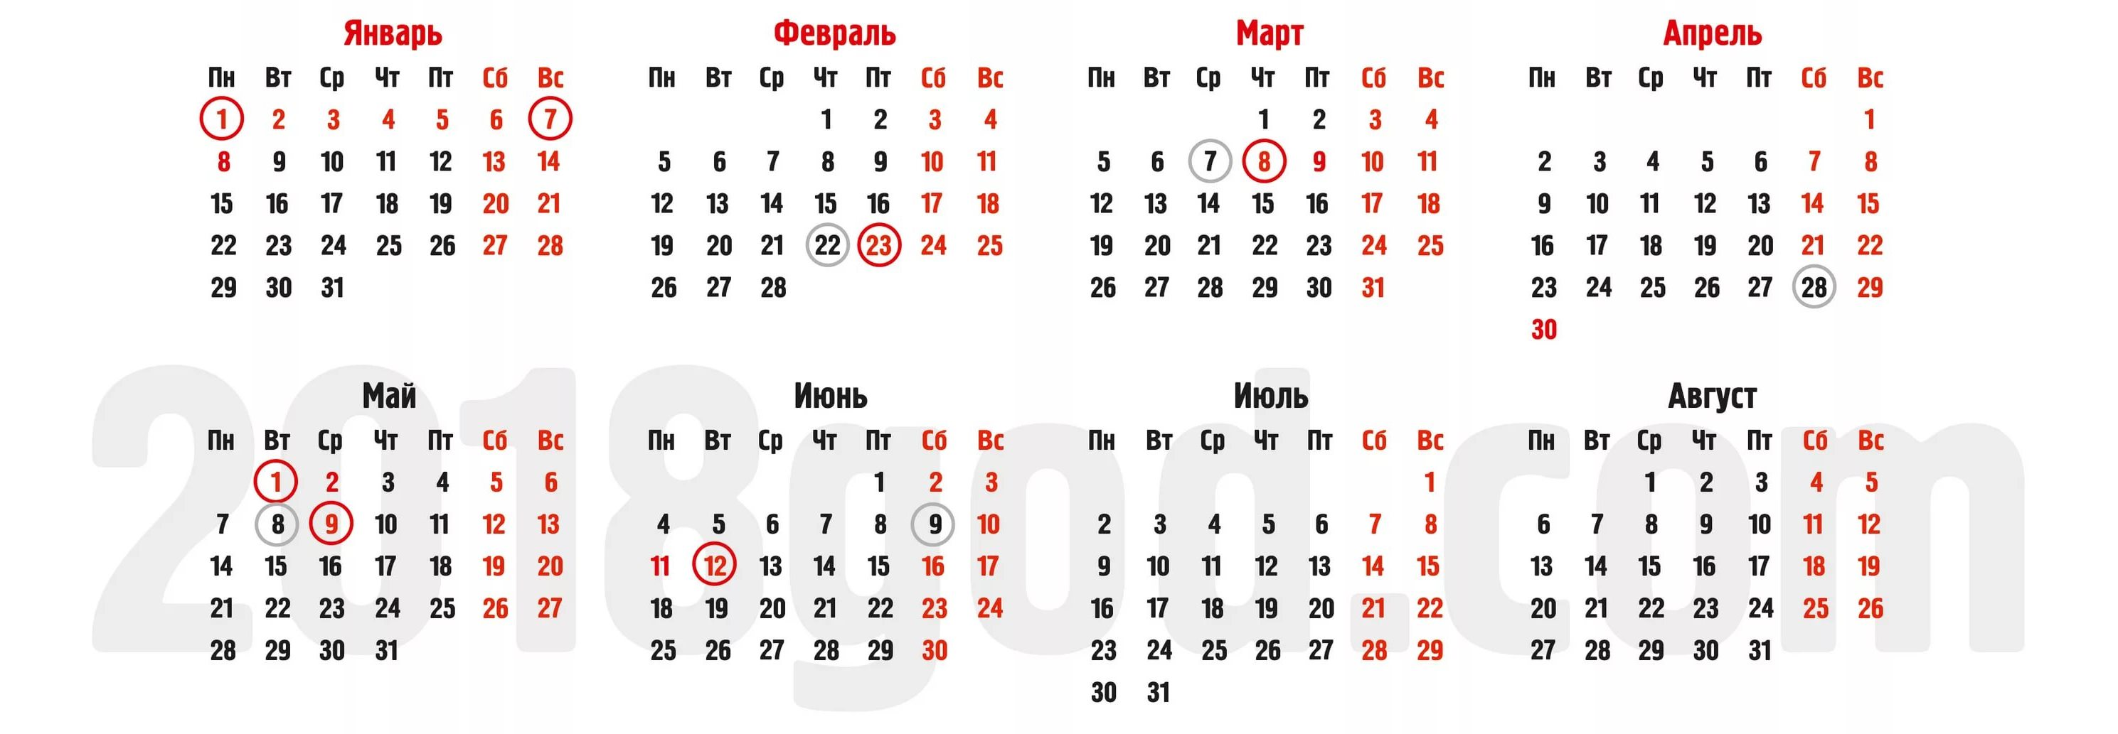
Тренировки 2-го этапа

Slide 15
Задачи
fmza.ru
Деканат лечебного факультета
Черкашина И.И.
Зорина Е.В.
Задачи по госпитальной терапии
Задачи по поликлинической терапии
Разбор на лекциях

